Slide 1

Kelompok 1 “WACANA”

Slide 2
Pengertian wacana
Wacana secara singkat adalah kumpulan kalimat atau teks yang membentuk satu kesatuan yang bermakna, Penggunaan bahasa untuk berkomunikasi dalam konteks sosial .

Slide 3
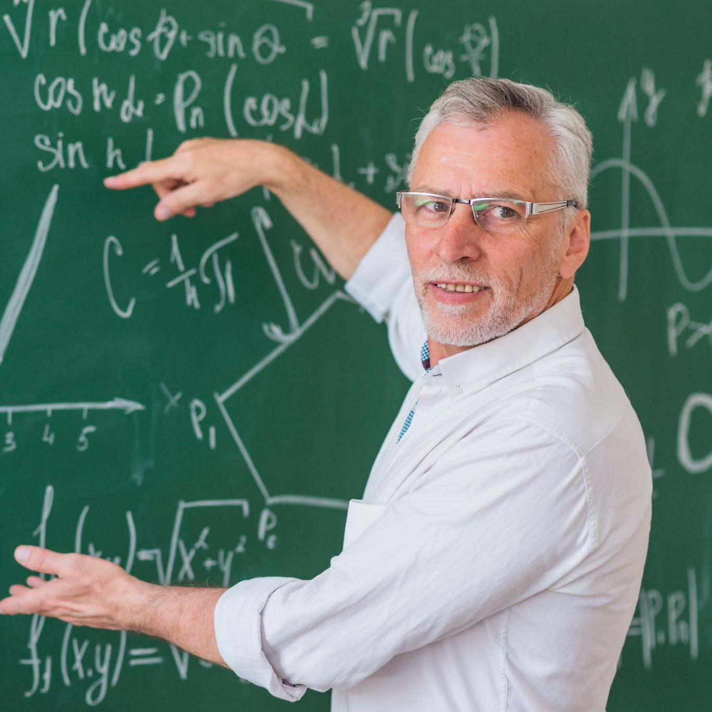
Memahami konsep wacana
Dalam konsep wacana, terdapat beberapa elemen
yang terkait,
Pembicara (atau penulis)
Audiens (atau pembaca)
Konteks
Pesan
Gaya bahasa

Slide 4
Berbahasa sebagai Tindakan
Tindak Tutur
Klasifikasi Tindak Tutur
analisis wacana memusatkan perhatian pada fungsi Bahasa, yaitu penggunaan bentuk-bentuk Bahasa di dalam situasi komunikasi. Karena penggunaan bahasa diberi perhatian utama, maka konsekuensinya adalah bahasa diletakkan dalam konteks tindakan manusia. Inilah gagasan pokok dari teori tindak tutur (speech act theory).
Tindak direktif adalah penggunaan Bahasa untuk mengarahkan orang lain
Tindak komisif adalah penggunaan Bahasa untuk menyatakan janji melakukan tindakan atau penolakan melakukan tindakan
Tindak representatif adalah penggunaan Bahasa untuk menyatakan fakta
Tindak deklaratif adalah penggunaan bahasa untuk mengubah atau menciptakan suatu keadaan

Slide 5
Skemata
Skemata adalah kerangka pengetahuan yang membantu menyusun konten presentasi dengan cara terstruktur dan logis.
Skemata sebagai Sarana Pemahaman Wacana
-. Strategi bawah- ke atas (buttom-up)
- Strategi bawah- ke atas (top down)

Slide 6
Jenis-jenis Wacana
Jenis Media
Pemaparannya
Sifatnya
Wacana Tulis
Wacana Lisan
Wacana Transaksional
Wacana Interaksional
Wacana Narasi
Wacana Argumentasi
Wacana Persuasi
Wacana Eksposisi

Slide 7
Ciri – ciri Wacana
Kohesi dan Koherensi:
Kohesi: Hubungan konsisten antara unit bahasa (referensi, pengulangan kata kunci, kata penghubung).
Koherensi: Keselarasan dan alur pikiran yang teratur dalam wacana.
Struktur Organisasi
Tuturan atau Kalimat Utama
Tujuan Komunikatif
Kesimpulan

